Slide 1
编译原理课程设计
翟玉庆、周晓宇
yqzhai@seu.edu.cn zhouxy@seu.edu.cn

Slide 2
1、课程主要目的
加深对编译原理及编译程序构造过程的理解
增强程序设计能力

Slide 3
2、课程主要实施方式
分组完成项目
  每组三人
分阶段提交项目结果
小组交流
所用程序设计语言不限

Slide 4
3、项目基本内容
通过自己所设计的工具生成C Subset或Cminus的词法和语法分析器
  通过你所设计的词法分析程序工具SeuLex和语法分析程序生成工具SeuYacc生成C Subset或Cminus的词法和语法分析器

Slide 5
3、主要项目
SeuLex
  Lex输入文件的解析
  正规表达式的解析
  一个正规表达式到NFA的转换算法实现
  多个NFA的合并
  NFA的确定化和最小化算法实现
  返回状态与返回内容的对应
  SeuLex应用

Slide 6
3、主要项目
SeuYacc
  Yacc输入文件的解析
  上下文无关文法到对应LR(1)文法的下推自动机的构造
  LR(1)文法的下推自动机到相应分析表的构造
  LR(1)总控程序的构造（查表程序）
  LR(1)到LALR(1)的映射
  符号表的构建与相应管理程序
  语义动作程序的加入
  SeuYacc的应用

Slide 7
4、主要进程安排
第10周周五交SeuLex
第13周周五交SeuYacc
第14、15周一、周五小组交流

Slide 8
5、提交文档要求
项目报告（要求打印）
  项目主要内容和分工协作情况
  项目涉及的主要数据结构定义
  项目涉及的主要算法流程描述
  项目实施过程中存在的主要问题及其解决方法
  项目实施过程中的主要收获
包含项目讲解PPT文件及可演示的项目程序和源程序的光盘（每个班一张，每个小组一个目录）

Slide 9
6、成绩评定方式
完成全部要求，文档规范，并可演示—优秀
完成基本要求，文档规范，并可演示—良好
强化班同学至少达到良好水平

Slide 10
7、Lex
结构
定义段
%%
规则段
%%
用户子例程段

Slide 11
7、Lex
定义段
变量
常量
正规表达式

Slide 12
7、Lex
定义段
起始于"%{"符号，终止于"%}"符号，其间可以是包括include语句、声明语句在内的C语句。
%{
#include "stdio.h"
#include "y.tab.h“
#define LT 1
extern int lineno;
%}
/*正规表达式*/
delim [\t\n]
ws {delim}+
letter [A-Za-z]
digit [0-9]
id {letter}({letter}|{digit})*

Slide 13
7、Lex
规则段
起始于“%%”符号，终止于“%%”符号，其间则是词法规则。
词法规则由模式和动作两部分组成。模式部分可以由任意的正则表达式组成，动作部分是由C语言语句组成，这些语句用来对所匹配的模式进行相应处理。
注:lex将识别出来的单词存放在yytext[]字符数据中，因此该数组的内容就代表了所识别出来的单词的内容。

Slide 14
7、Lex
规则段
%%
[\t] {;}
[0-9]+\.?|[0-9]*\.[0-9]+
{ sscanf(yytext,"%1f", &yylval.val);
return NUMBER; }
\n { lineno++;return '\n'; }
. { return yytext+[0]; }
%%

Slide 15
7、Lex
用户子例程段
可以包含用C语言编写的子程序，而这些子程序可以用在前面的动作中，这样就可以达到简化编程的目的
install_id() {
….
}

Slide 16
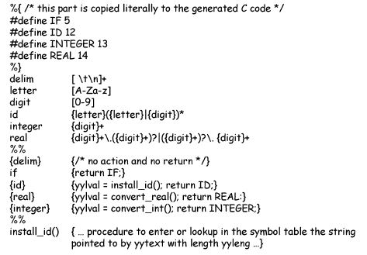

Slide 17
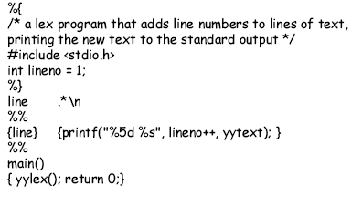

Slide 18
8、Yacc
结构
定义
%%
规则
%%
辅助子例程

Slide 19
8、Yacc
定义段
%{
#define YYSTYPE double
%}
%token NUMBER
%left '+' '-'
%left '*' '/'
注：%token NUMBER表明了NUMBER是一个单词符号，%left则表明了运算符号的左结合性，并且'*'和'/'和优先级比'+'和'-'的优先级高。

Slide 20
8、Yacc
规则段
%%
expr : NUMBER {$$=$1;}
| expr '+' expr {$$ = $1 + $3; }
| expr '-' expr {$$ = $1 - $3; }
| expr '*' expr {$$ = $1 * $3; }
| expr '/' expr {$$ = $1 / $3; }
%%

Slide 21
8、Yacc
用户子例程段
#include <stdio.h>
extern char yytext[];
extern int column;
yyerror(s)
char *s;
{ fflush(stdout);
printf("\n%*s\n%*s\n", column, "^", column, s);}

Slide 22
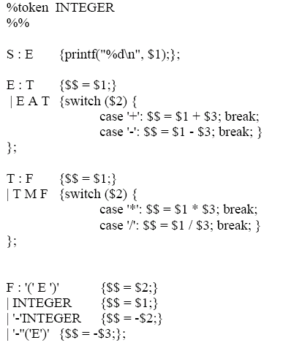
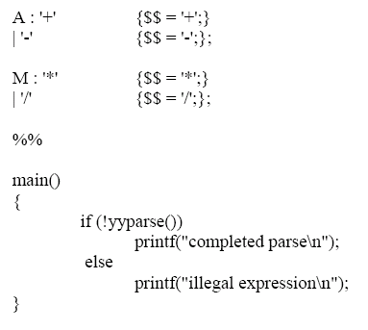

Slide 23
主要参考资料
1、编译原理课程设计，王雷等，机械工业出版社，2005
2、Lex与Yacc,杨作梅等译，机械工业出版社，2003

Slide 24
重要提示
1、Cminus或Csubset Lex and Yacc定义可参照
a)Lex definition for MiniC
lex.l,ANSICgrammar.doc
b)Yacc definition for MiniC
minic.y, ANSICgrammar.doc

Slide 25
重要提示
2、RE→NFA
a)类似算术表达式计算分析过程
使用算法优先基本思想，将中缀变为后缀
Writing own regular expression parser.html

Slide 26
重要提示
2、RE→NFA
b)递归下降分析法
main.java
exp→cat_exp→factor→term→(expr)

Slide 27
重要提示
2、RE→NFA
c)根据RE文法构造相应LR语法分析表

Slide 28
重要提示
3、求ε-闭包
使用栈，深度优先遍历
Writing own regular expression parser.html

Slide 29
重要提示
4、SeuLex示例程序
lex.cpp

Slide 30
重要提示
5、SeuYacc示例程序
yacc.cpp

